Slide 1


WISDRAGON
数字化实验室
智隆信息

Slide 2
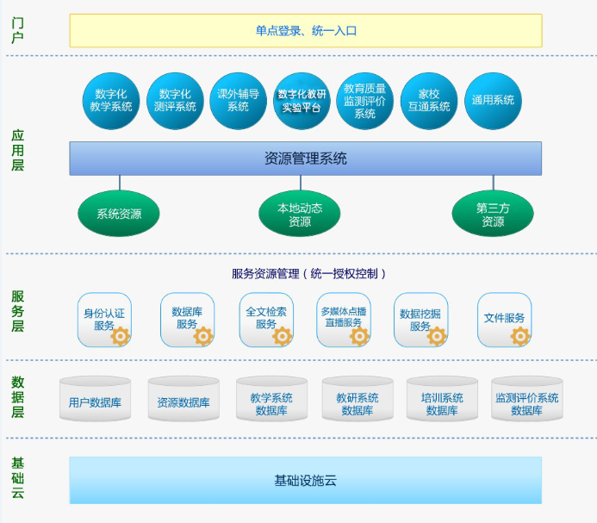
数字化实验室

Slide 3
数字化实验室
数字化教研实验平台由以下业务系统组成，分别是：
- 门禁管理系统
- 综合设备管理系统
- 能效管理系统
- 综合教学实验系统
- 教研协作实验系统
- 教学质量监控实验系统

Slide 4
数字化实验室
门禁管理系统
设计理念：
通过门禁管理系统配合轧道机的使用可以实现人员进出监控和管理，并且支持人员分类，如：参观卡、工作卡等；
功能展示：
人员名单管理、人员进出记录统计、时效管理

Slide 5
数字化实验室
综合设备管理系统
设计理念：
综合设备管理系统通过对硬件的监控、预警等提示方便管理人员对硬件远程监控、报修、维修记录管理等，从而在设备管理上做到远程管理、实时监控。
功能展示：
远程监控管理、设备报修、设备维修记录、设备管理等。

Slide 6
数字化实验室
能效管理系统
设计理念：
建设一套对用电、用水、用气、用热等建筑安装分项计量统计， 实现公共建筑能耗、水耗监测，能耗统计，能效审计，能耗公示的数字化管理，完善水、电、气、热的管理制度，提高能源的运行效率，为节能改造提供条件和科学依据。
功能展示：
能效监测、能耗公式、能耗查询、能耗报表、节能分析、能效审计。

Slide 7
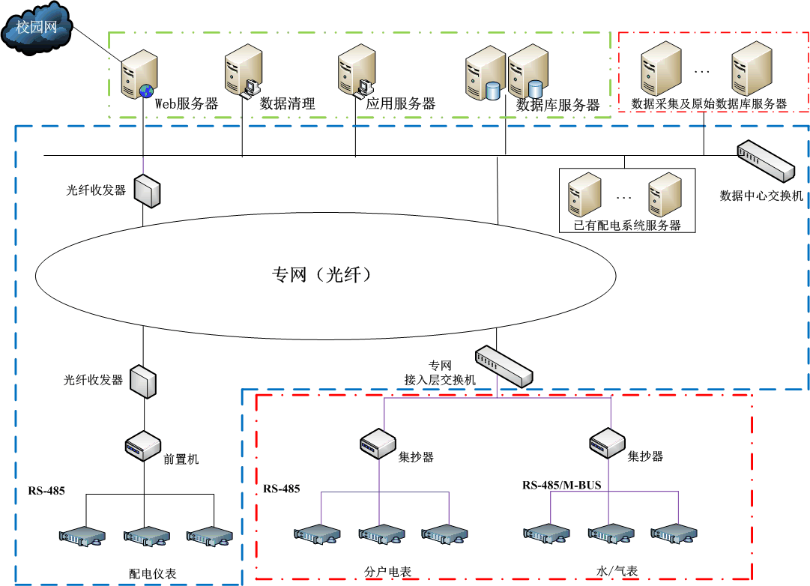
数字化实验室
能效管理系统

Slide 8

数字化实验室
能效管理系统
能效管理系统
能耗监测
能耗公示
能耗查询
节能分析和策略
能效审计
实验室模型

Slide 9
数字化实验室
综合教学实验系统
设计理念：
建设一套架构清晰的、资源存储、资源重复利用、资源制作、资源播放的公共开放的平台，通过系统的使用可以更进一步的体现出多媒体教学的优势，提高学生积极性，通过文字、图片、视频等多功能结合提高教学质量。
功能展示：
教学资源库管理、板书管理、资源编辑、流程编辑管理、教学管理、系统管理等

Slide 10
数字化实验室
教研协作实验系统
设计理念：
建设一个为教师在线研修、团队教研、网上备课、共享资源和业务交流的数字化校本研修实验平台，通过网络教研、教育资源、网络课程三个维度开展数字教研业务的实验，将网上和网下的研修活动密切结合起来，实现教师间互动与交流，形成一个富有活力的教研实验环境。
功能点：
教研活动管理、协同任务、课程建设、教研协作空间等

Slide 11
数字化实验室
教学质量监控实验系统
设计理念：
建设一个完善的教学监控体系，根据科学的评估体系，完善的评估机制，针对教学、教育作出一套完善的监控方案，提供教研部门的整体教学方案制定。
功能点：
评价设置、评价安排、评价结果、教学质量监控、数据统计、数据分析挖掘。

